Slide 1
REFORMA TRABALHISTA
IV Congresso Jurídico - FADILESTE
HENRIQUE CORREIA
(Maio/2019)

Slide 2
Reforma Trabalhista​
Discussão no Poder Legislativo e na sociedade: lei protetiva – dignidade da pessoa humana x Segurança jurídica – modernização da CLT
Tramitação: O trâmite da Reforma Trabalhista foi célere, com duração de pouco mais de 6 meses até a promulgação da Lei nº 13.467, em 13/07/2017.
Reforma Trabalhista: modificação das bases do Direito e do Processo do Trabalho (mais de 100 artigos)

Slide 3
Discussões sobre o futuro da área trabalhista
Nova Reforma Trabalhista?
Diminuição das ações trabalhistas:
Extinção da Justiça do Trabalho?
“Revolução Trabalhista” (Min. Paulo Guedes)
Reforma da Previdência
Papel dos órgãos de proteção do trabalhador:

Slide 4
PROTEÇÃO DO TRABALHO DA MULHER

Slide 5
Afastamento da gestante em atividades insalubres
(art. 394-A, CLT)
Histórico:
  Antes de 2016: ausência de previsão normativa
  Lei nº 13.287/2016: Afastamento obrigatório de gestantes e lactantes
  Reforma Trabalhista: Tratamento jurídico diferenciado entre gestantes e lactantes

Slide 6
AFASTAMENTO EM ATIVIDADES INSALUBRES
Empregada | Grau de insalubridade | Afastamento
Gestante | Insalubridade em grau máximo | Afastamento obrigatório
 | Insalubridade em graus médio e mínimo | Afastamento com atestado de médico de confiança da mulher
Lactante | Qualquer grau de insalubridade | Afastamento com atestado de médico de confiança da mulher

Slide 7
Atividade desenvolvida em ambiente salubre: remuneração + adicional de insalubridade
  Compensação do adicional de insalubridade com contribuições previdenciárias
Impossibilidade de exercício em atividade salubre: Gravidez de risco e percepção do salário-maternidade
  Discussão: ausência de fonte de custeio do benefício

Slide 8
Decisão do STF (30/04/2019): Em decisão liminar na ADI nº 5.938/DF, o Min. Alexandre de Moraes determinou a suspensão da eficácia da expressão “quando apresentar atestado de saúde, emitido por médico de confiança da mulher, que recomende o afastamento” prevista nos incisos II e III do art. 394-A da CLT.
Em suma: As empregadas gestantes e lactantes sempre deverão ser afastadas das atividades insalubres independentemente do grau de insalubridade.

Slide 9
Discussões:
Favorável ao afastamento: proteção das futuras gerações e do respeito à dignidade da pessoa humana.
Desfavorável ao afastamento: discriminação e diminuição de contratação de mulheres em idade fértil.

Slide 10
Intervalo para amamentação
(art. 396, CLT)
Duração:
Prorrogação do prazo: saúde do filho
Acordo individual sobre os horários de descanso:
Obs. Intervalo especial das mulheres (art. 384 da CLT)

Slide 11
JURISPRUDÊNCIA RECENTE DOS TRIBUNAIS

Slide 12
Estabilidade da gestante
Duração:
Conhecimento do empregador: (Súmula nº 244, I, TST e RE 629.053 – STF em repercussão geral – 10/10/2018)

Slide 13
Direito de indisponibilidade absoluta: Informativo nº 192 do TST (18/03/2019) – nulidade de cláusula de instrumento coletivo que prevê a conversão em dinheiro da estabilidade da gestante
Contrato por prazo determinado: persiste a estabilidade (Súmula nº 244, III, do TST)

Slide 14
TÉRMINO DO CONTRATO DE TRABALHO

Slide 15
Discussões:
+ Segurança jurídica
+ Novas contratações com regras mais simples
- Menos burocracia
- Ações judiciais

Slide 16
Obrigações decorrentes do término do contrato
(art. 477 da CLT)
a) Anotação da CTPS
b) Comunicação da dispensa aos órgãos competentes
c) Pagamento das verbas rescisórias no prazo de 10 dias do término do contrato

Slide 17
Homologação das verbas trabalhistas:
Antes da Reforma:
Reforma Trabalhista: extinção
Recibo de quitação das verbas trabalhistas:

Slide 18
Prazo para cumprimento das obrigações (art. 477, § 6º, CLT): “unificação”
Multa do art. 477, § 8º, da CLT:
Saque do FGTS e requerimento do seguro-desemprego:
Anotação na CTPS;
Comunicação aos órgãos competentes

Slide 19
Plano de demissão voluntária - PDV
(art. 477-B)
Conceito de PDV:
Natureza jurídica:

Slide 20
Eficácia liberatória do PDV:
Antes da Reforma Trabalhista (OJ nº 270 da SDI-I):
STF (Abril/2015): RE nº 590415/SC
Reforma Trabalhista (art. 477-B, CLT):

Slide 21
PDV E REFORMA TRABALHISTA
1) Regra geral: Quitação apenas das parcelas e valores expressamente constantes (OJ nº 270 da SDI-I do TST – continua válida); 2) Previsão em norma coletiva: Quitação geral, plena e irrevogável dos direitos trabalhistas (novo art. 477-B da CLT); 3) Acordo entre empregado e empregador: Mesmo com a previsão em norma coletiva, é possível a modificação dos efeitos na hipótese de acordo entre empregado e empregador (parte final do novo art. 477-B da CLT). Hipótese raríssima de ocorrer, dada a subordinação do empregado.

Slide 22
PDV e a quitação geral do contrato
Quitação plena e irrevogável: instrumento coletivo (art. 477-B da CLT e STF)
Informativo nº 189 do TST (13/12/2018): A adesão a PDV implica quitação ampla e irrestrita conforme previsto em acordo coletivo, inclusive do pedido de indenização por danos morais, pois decorre do extinto contrato de trabalho.

Slide 23
DISPENSA POR JUSTA CAUSA
(art. 482, “m”)
Dispensa por justa causa:
Rol taxativo:
Verbas devidas:

Slide 24
É possível a aplicação de falta grave decorrente de conduta única do empregado?
Dispensa por justa causa: art. 482 da CLT
Informativo nº 185 do TST: é possível a dispensa por justa causa por única conduta faltosa do trabalhador quando demonstrada a gravidade da conduta. No caso, empregado repassou informações confidenciais de clientes para seu e-mail pessoal.

Slide 25
Perda da habilitação ou requisito legal
Conduta dolosa:

Slide 26
Dispensa em massa
(Art. 477-A, CLT)
Antes da Reforma: prévia negociação coletiva (TST – Informativos 17 e 34)
Diminuir impactos sociais e econômicos
Reforma Trabalhista: “individual, plúrima ou coletiva”

Slide 27
Distrato
(art. 484-A da CLT)
Resilição: “vontade das partes”
Unilateral: dispensa sem justa causa e demissão
Bilateral: distrato
Antes da Reforma: “proibido” – ocorrência de fraudes

Slide 28
Reforma Trabalhista: permitido
Verbas rescisórias devidas:
20% multa sobre os depósitos do FGTS
50% aviso prévio, caso indenizado
Obs.: Inconstitucionalidade
Saldo de salário
13º proporcional
Férias proporcionais

Slide 29
Saque dos depósitos do FGTS: limitado a 80% dos valores da conta
Seguro-desemprego: não tem direito. (dispensa involuntária do empregado)

Slide 30
Quitação anual de obrigações trabalhistas
(art. 507-B)
Exclusão da homologação das verbas trabalhistas:
Termo de quitação perante o sindicato profissional:
Quitação anual com eficácia liberatória:

Slide 31
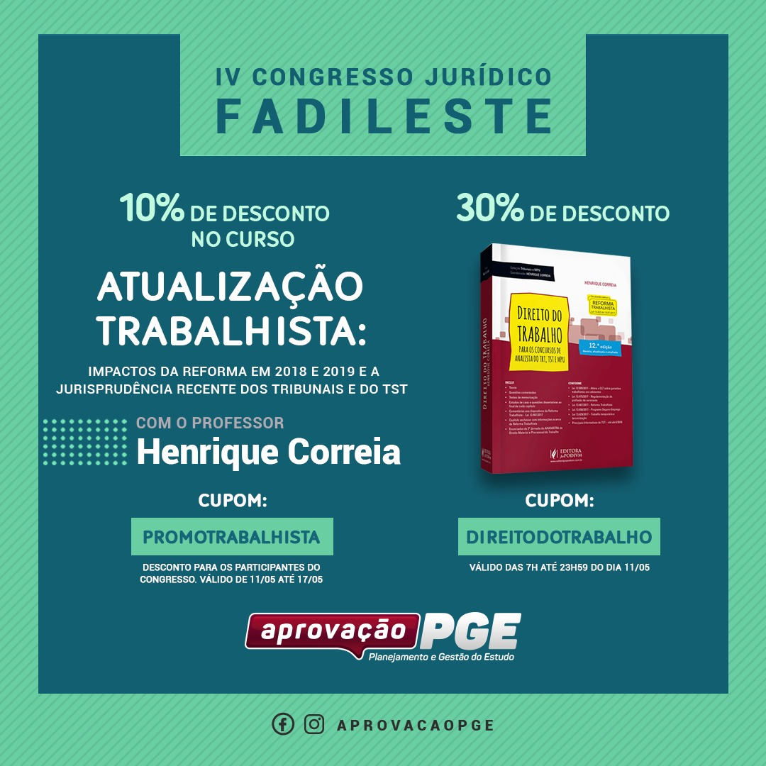

Slide 32
DANO EXTRAPATRIMONIAL NAS RELAÇÕES DE TRABALHO

Slide 33
Dano extrapatrimonial
(art. 223-A a 223-G)
Aplicação restritiva à CLT (art. 223-A):
Conceito (art. 223-B):

Slide 34
Bens tutelados (art. 223-C e D): Rol exemplificativo
  Morte: não está prevista no rol de bens tutelados
Cumulação de danos materiais e extrapatrimoniais (art. 223-F, CLT e Súmula nº 37 do STJ):

Slide 35
Sistema de indenização tarifada (art. 223-G, § 1º):
  Ofensa de natureza leve: Até 3 salários contratuais do ofendido
  Ofensa de natureza média: Até 5 salários contratuais do ofendido
  Ofensa de natureza grave: Até 20 salários contratuais do ofendido
  Ofensa de natureza gravíssima: Até 50 salários contratuais do ofendido

Slide 36
Ofendido pessoa jurídica: Mesmos valores em relação ao salário do ofensor
Reincidência entre partes idênticas: indenização dobrada

Slide 37
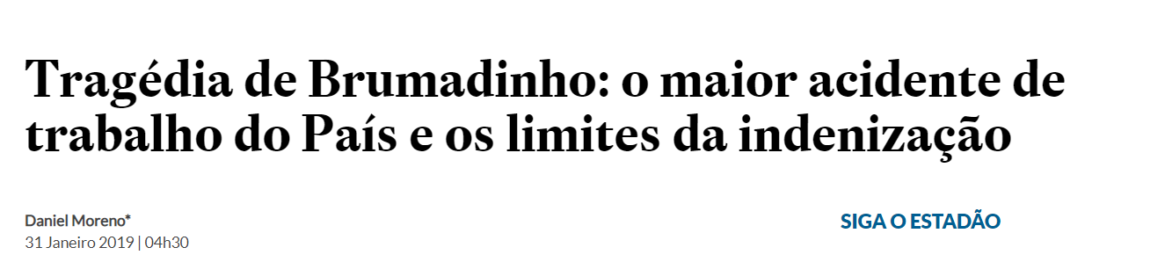
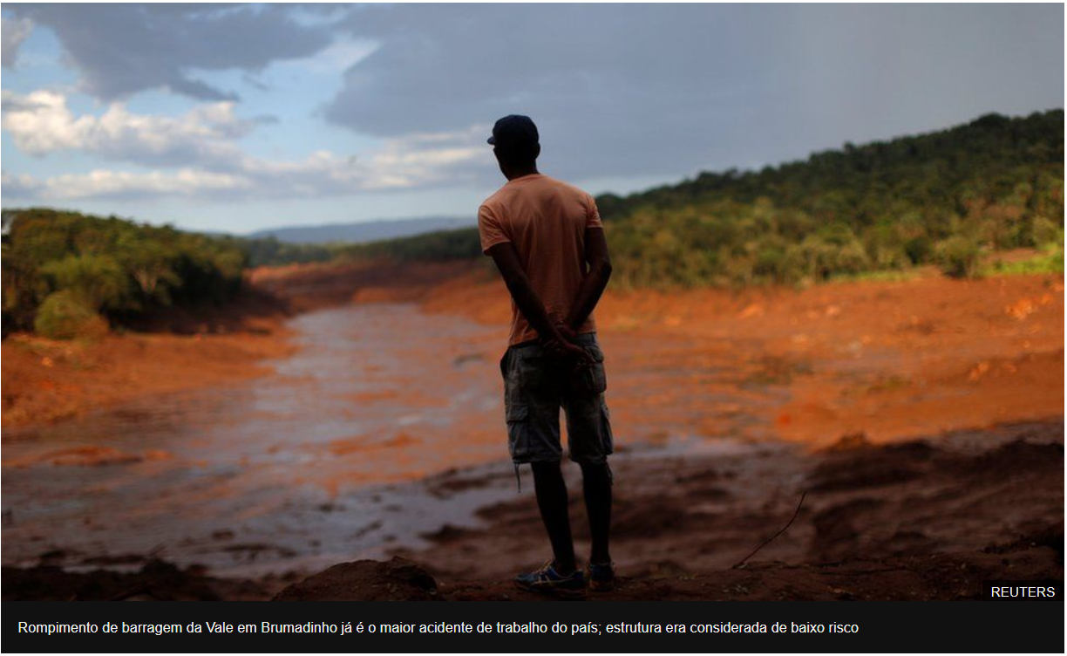

Slide 38
DIREITO COLETIVO DO TRABALHO

Slide 39
Facultatividade da contribuição sindical
Fontes de custeio do sindicato
a) Contribuição sindical
b) Contribuição confederativa
c) Contribuição assistencial
d) Mensalidade sindical

Slide 40
1. Contribuição Sindical (art. 8º, IV, CF/88 e art. 578 e ss., CLT): Reforma Trabalhista
- Antes da Reforma: tributo
- Reforma Trabalhista (art. 545, 578, 579, 582, 583, 587 e 602 da CLT): facultativa
Autorização “prévia e expressa”:

Slide 41
Decisão do STF de 29/06/2018 (ADI 5794): constitucional (6 a 3)
Posicionamento da CONALIS e do Enunciado 24 da CCR do MPT: Possibilidade de estabelecimento de contribuição sindical em assembleia geral, desde que assegurado direito de oposição.
Críticas: Negociado sobre o legislado x redução das receitas do sindicato

Slide 42
MP nº 873/2019 (MP do “Boleto”): autorização individual, expressa e por escrito
Vedação de previsão via negociação coletiva ou assembleia geral
Fim da cobrança na folha de pagamento: Necessidade de envio de boleto na residência do empregado ou na sede da empresa.

Slide 43
Decreto nº 9.735/2019: proibição de desconto das contribuições para os sindicatos na folha de pagamento dos servidores e empregados públicos do Poder Executivo Federal.

Slide 44
TEMA DO MOMENTO
“Carta de representatividade sindical”
Finalidade:
Legalidade:
Consequência:
Atuação do MPT?

Slide 45
Prevalência do negociado sobre o legislado (art. 611-A e B, CLT)
Mote da Reforma
Flexibilização: maior força do negociado + normas básicas de proteção
Desregulamentação: ausência de legislação protetiva

Slide 46
Reivindicação das empresas:
Atualização da legislação trabalhista
Dinamismo nas contratações para manter empregos
Críticas:
Princípio da norma mais favorável
Princípio da alteridade
Falta de representatividade dos sindicatos

Slide 47
Rol exemplificativo (art. 611-A, CLT): Em 15 pontos o negociado prevalece sobre o legislado.
Ex.: Redução do intervalo para descanso e refeição.
Limites ao negociado (art. 611-B, CLT): normas constitucionais
Normas de duração do trabalho (art. 611-B, parágrafo único, CLT): saúde, higiene e segurança do trabalho

Slide 48
Princípio da contrapartida: (art. 611-A, § 2º, CLT): não exigência
Anulação de cláusula de instrumento coletivo (art. 611-A, § 4º, CLT): anula-se a contrapartida
Cláusula de redução de salário ou jornada (art. 611-A, § 3º, CLT): proteção contra dispensa imotivada

Slide 49
Princípio da intervenção mínima na autonomia da vontade coletiva:
Agente capaz
Objeto lícito, possível, determinado ou determinável;
Forma prescrita ou não proibida em lei
Violação ao princípio da inafastabilidade da jurisdição (art. 5º, XXV, CF/88)

Slide 50
RESTRIÇÃO À JURISPRUDÊNCIA
(art. 8º)
Súmulas e demais enunciados de jurisprudência do TST e dos TRTs: não poderão restringir direitos legalmente previstos nem criar obrigações que não estejam previstas em lei
Inconstitucionalidade:
ADC nº 62 STF: julgamento da constitucionalidade dos requisitos para alteração das súmulas e OJs do TST (18/03/2019)

Slide 51
Empregado “hipersuficiente”
(art. 444, parágrafo único)
Emprego “hipersuficiente”: negociação livre do art. 611-A da CLT – sindicato
Requisitos:
  a) Nível de escolaridade: Ensino superior completo
  b) Valor do salário: 2 x o valor do limite máximo da Previdência (R$ 11.678,90 em 2019)

Slide 52
Ultratividade das normas
(art. 614 da CLT)
Antes da Reforma: Ultratividade por revogação
Novidades: 2 anos, proibida a ultratividade.
Instrumento coletivo:

Slide 53
Prevalência do acordo coletivo
(art. 620 da CLT)
Antes da Reforma: princípio da norma mais favorável (mais benéfico deve prevalecer)
Reforma Trabalhista: sempre prevalece o acordo coletivo (mais específico deve prevalecer)
Princípio da norma mais favorável:

Slide 54
JURISPRUDÊNCIA RECENTE DOS TRIBUNAIS

Slide 55
Constituição do sindicato e estabilidade do dirigente sindical
Fundação do sindicato:
a) Registro no Cartório de Registro Civil de Pessoas Jurídicas
b) Registro no Ministério do Trabalho – Unicidade sindical (súmula nº 677 do STF)
Obs.: Extinção do Ministério do Trabalho (MP nº 870/2019) – Registro sindical no Ministério da Justiça

Slide 56
Estabilidade do dirigente sindical:
O dirigente sindical tem estabilidade em sindicatos em processo de constituição? – Informativo nº 192 do TST (19/03/2019)
a) Sindicato devidamente constituído:
b) Sindicato com registro no cartório e com pedido no Ministério do Trabalho em andamento:
c) Sindicato apenas constituído no Cartório:

Slide 57
Abusividade da greve política
Direito de greve (art. 9º, CF/88):
Greve abusiva: contrária à legislação

Slide 58
Greve política: não se visa a uma reivindicação específica, mas são defendidos interesses políticos, partidários ou religiosos
Informativo nº 190 do TST (11/02/2019): é abusiva greve em relação à privatização da Eletrobrás, pois se trata de greve estritamente política. A política de privatização é do poder público e não cabe negociação com as empresas.

Slide 59
DURAÇÃO DO TRABALHO

Slide 60
Intervalo intrajornada
(art. 71 e 611-A, III)
Intervalo intrajornada:
a) Jornada de até 4 horas diárias:
b) Jornada superior a 4 horas até 6 horas diárias:
c) Jornada superior a 6 horas diárias:

Slide 61
Redução e fracionamento:
a) Autorização do Min. Trabalho (art. 71, § 3º):
b) Motoristas do transporte coletivo de passageiros (art. 71, § 5º):
c) Domésticos (art. 13, LC nº 150/2015):
Reforma: Instrumento coletivo de trabalho: redução para 30 minutos (art. 611-A, III)

Slide 62
Não concessão ou concessão parcial:
Antes da Reforma:
Reforma Trabalhista:
a) Natureza indenizatória:
b) Pagamento do período suprimido:
Atuação dos órgãos de proteção:
MPT:

Slide 63
Limite de tolerância no intervalo intrajornada: Recurso de Revista Repetitivo (Processo nº 0001384-61.2012.5.04.0512) – 25/03/2019
Requisitos:
a) A variação do intervalo deve ser limitada até 5 minutos no total;
b) A variação não pode ultrapassar os 10 minutos diários permitido para variações de registro de ponto;
c) a variação somente será válida se realizada de forma eventual.

Slide 64
Compensação de jornada e banco de horas
(art. 59 e 59-B da CLT)
Compensação: trabalha mais em um dia para descansar em outro
Requisitos:
a) Acordo escrito
b) Limite máximo de 10 horas diárias
c) Compensação em 1 mês

Slide 65
Banco de horas (art. 59, § 2º e 5º, CLT): acúmulo de horas extras para compensação futura
Antes da Reforma (Súmula 85): somente mediante negociação coletiva por 1 ano.
Reforma Trabalhista:
Anual: negociação coletiva
Semestral: acordo individual escrito

Slide 66
Jornada de trabalho 12x36
(art. 59-A)
Jornada 12x36: 12 horas de trabalho e 36 horas de descanso (ex.: vigilantes)
Antes da Reforma (Súmula nº 444):
Casos excepcionais
Negociação coletiva ou lei
Reforma Trabalhista: acordo entre empregado e empregador

Slide 67
Intervalo intrajornada (indenização): 12 horas ininterruptas de trabalho
Trabalho no DSR e feriados: não há descanso
Jornada 12 x 36 como regra nas contratações

Slide 68
Teletrabalho
(art. 62, III e 75-A a 75-E, CLT)
Local da prestação dos serviços (art. 6º, CLT): não há distinção para reconhecimento de emprego
Conceito: fora das dependências com uso de tecnologia da informação
Obs.: “preponderantemente”

Slide 69
Não submetido à limitação de jornada (art. 62, III, CLT): não tem horas extras, intervalos, jornada noturna
Obs) Princípio da primazia
Solenidade
a) Contrato escrito
b) Especificação das atividades desenvolvidas

Slide 70
JURISPRUDÊNCIA RECENTE DOS TRIBUNAIS

Slide 71
Trabalho externo e controle da jornada
Trabalho externo:
Informativo nº 184 do TST: ainda que seja possível o controle do horário de início e término da jornada de trabalho, é ônus do empregado provar a supressão do intervalo intrajornada, pois as condições desse trabalho impedem a fiscalização do intervalo pelo empregador.

Slide 72
Conversão das férias em abono pecuniário
Abono pecuniário de férias:
Informativo nº 186 do TST (08/11/2018): a conversão das férias em abono pecuniário é direito do empregado e não pode ser imposto pelo empregador. A imposição tem como consequência o pagamento em dobro do período não usufruído como medida de coibir a prática do ato lesivo ao trabalhador

